Slide 1


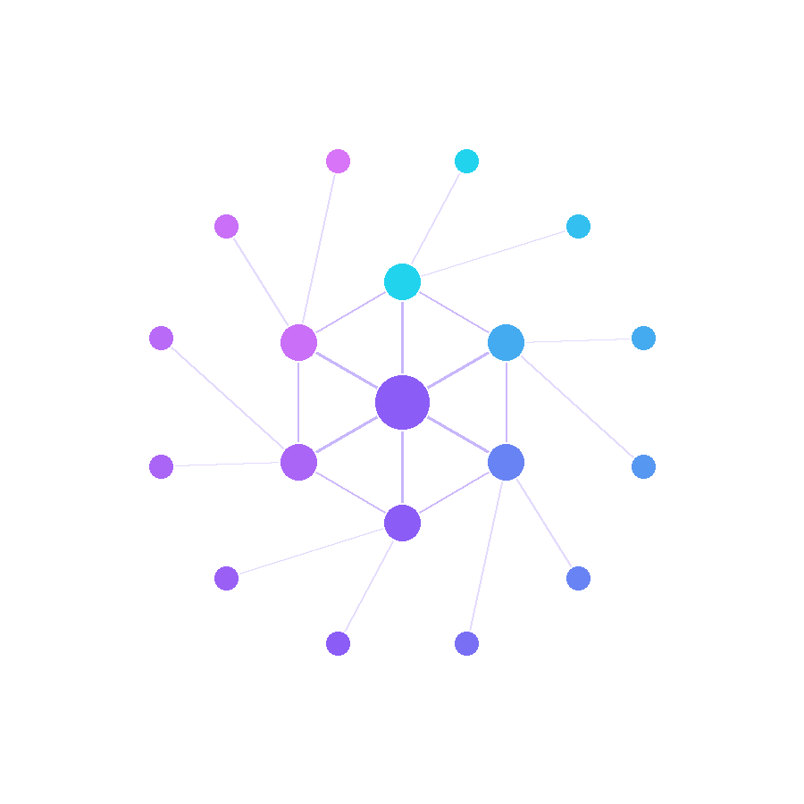
Estimation par intelligence artificielle
du niveau de tension d'un moteur électrique
à partir de signaux acoustiques et vibratoires
ORAND Noa - CYPRE Hugo - MOPTY Mederick - YILDIRIM Ege
BTS CIEL — Option Informatique et Réseaux · Session 2026
Soutenance U6 · Juin 2026
Notes:
Bonjour, je suis Noa Orand. Je vous présente mon projet de fin d'études : l'estimation par intelligence artificielle du niveau de tension d'un moteur électrique à partir de signaux acoustiques et vibratoires. 20 minutes : présentation du projet d'équipe, puis ma contribution personnelle.

Slide 2
Sommaire
1
Présentation du projet
2
Partie physique
Cadre académique, enjeu industriel, pivot du projet et objectif fonctionnel.
Banc d'essai, capteurs, chaîne d'acquisition, architecture, plan d'expérience et choix du label.
3
Ma contribution individuelle
4
Conclusion
Pipeline d'acquisition (serveur TCP + client UDP) et modèle IA double branche.
Bilan technique, résultats obtenus, perspectives.
BTS CIEL 2026 · Soutenance U6 · Noa Orand
02 / 31
Notes:
Plan : projet collectif (10 min) puis ma contribution (10 min). Le jury me questionnera ensuite pendant 20 minutes.

Slide 3
Partie 1
Présentation du projet
Cadre académique, enjeu industriel, pivot du projet et objectif fonctionnel.
Notes:
On démarre par la présentation du projet collectif.

Slide 4
Cadre académique et équipe
● BTS CIEL — Cybersécurité, Informatique et Réseaux, Électronique
● Option Informatique et Réseaux · Session 2026
● Projet de fin d'études — épreuve U6 (Pratique professionnelle)
● Compétences acquises : programmation système, réseaux, électronique embarquée, IA, gestion de projet
Équipe
Noa Orand
Pipeline acquisition + modèle IA
Hugo Cypré
Qualité données + versioning modèles
Mederick Mopty
Firmware ESP32 + capture audio
Ege Yildirim
IHM Qt + supervision captures
BTS CIEL 2026 · Soutenance U6 · Noa Orand
04 / 31
Notes:
Projet collectif à quatre. Je m'occupe du pipeline d'acquisition logicielle et du modèle IA. Hugo gère la qualité des données et le versionnage. Mederick le firmware embarqué. Ege l'IHM Qt.

Slide 5
Maintenance prédictive — enjeu industriel
Pourquoi écouter et capter la vibration d'une machine ?
● Détecter une dérive avant la panne réduit les arrêts non planifiés
● L'analyse acoustique et vibratoire fournit une signature riche, non intrusive
● Datasets de référence : MIMII (sons industriels), CWRU (roulements), MAFAULDA (rotors)
● Un CNN sur mel-spectrogramme apprend efficacement à classer/régresser un état mécanique
3
16 kHz
200 Hz
datasets de référence cités
fréquence d'acquisition son
vibration effective (BLE)
BTS CIEL 2026 · Soutenance U6 · Noa Orand
05 / 31
Notes:
Le projet s'inscrit dans le domaine de la maintenance prédictive. L'idée : ausculter une machine pour anticiper sa défaillance.

Slide 6
Pivot du projet : du CNC au banc moteur
Sujet initial
Nouveau sujet
Détection d'usure d'outil sur CNC
Estimation de tension sur banc moteur
● Accès à la machine très limité
● Impossibilité de produire un jeu de données suffisant
● Variance non maîtrisée des conditions
● Banc reproductible, conditions maîtrisées
● Dataset constituable en un temps acceptables
● Logique du projet conservée : IA sur signaux physiques
▶
BTS CIEL 2026 · Soutenance U6 · Noa Orand
06 / 31
Notes:
Le pivot est un point fort : c'est une décision d'ingénierie justifiée, pas un échec.

Slide 7
Objectif fonctionnel
Estimer le niveau de tension appliqué au moteur à partir du son et de la vibration
1
Mesurer
2
Transmettre
Capter en continu son (I2S 16 kHz) et vibration mécanique (BLE 3 axes)
Envoyer au PC par Wi-Fi : flux UDP des données, TCP pour les métadonnées
3
Stocker
4
Prédire
Dataset CSV à plat indexé par un fichier maître metadata_captures_moteur.csv
Modèle CNN double branche : sortie en % de la tension max de la condition
BTS CIEL 2026 · Soutenance U6 · Noa Orand
07 / 31
Notes:
Quatre étapes du pipeline : mesurer, transmettre, stocker, prédire. Tout est fonctionnel de bout en bout.

Slide 8
Partie 2
Partie physique
Banc d'essai, capteurs, chaîne d'acquisition, architecture et plan d'expérience.

Slide 9
Banc d'essai
● Moteur électrique CC alimenté par alimentation à tension réglable
● Deux conditions de charge retenues pour leur reproductibilité
● Tension maximale mesurée propre à chaque condition (référence du label en %)
● Troisième condition (frein + inertie) écartée : reproductibilité insuffisante
Conditions retenues
A — Sans frein (à vide)
Tension max · 30,3 V
Référence du label : 100 %
B — Avec frein
Tension max · 28,7 V
Référence du label : 100 %
BTS CIEL 2026 · Soutenance U6 · Noa Orand
09 / 31
Notes:
Banc moteur volontairement simple. Deux conditions A_vide / B_frein. Le label IA est en pourcentage de la tension max propre à la condition, pour normaliser l'apprentissage.

Slide 10
Capteurs et chaîne d'acquisition
Microphone I2S
Capteur de vibration
INMP441 — capteur MEMS numérique
WTVB01-BT50 — module BLE 3 axes WIT Motion
● Fréquence théorique 16 kHz, effective ≈ 15,8 kHz
● Mono, 32 bits par échantillon
● Connexion ESP32 : SCK GPIO14, WS GPIO25, SD GPIO32
● Trame BLE de 28 octets, en-tête 0x55 0x61
● 13 valeurs : VX/VY/VZ, ADX/ADY/ADZ, T°, DX/DY/DZ, HZX/HZY/HZZ
● 200 Hz déclaré, ≈ 10 Hz effectif (conflit BLE / Wi-Fi sur ESP32)
BTS CIEL 2026 · Soutenance U6 · Noa Orand
10 / 31
Notes:
Deux capteurs : microphone I2S pour le son à 16 kHz, et WTVB01-BT50 en BLE pour la vibration. La fréquence vibration effective est réduite à cause du partage d'antenne BLE/Wi-Fi sur l'ESP32 — limitation acceptée car le contenu utile est sous 5 Hz.

Slide 11
Théorème de Shannon — fréquence d'échantillonnage
Combien de fois par seconde mesurer un signal pour le reconstituer sans perte ?
● Théorème de Nyquist–Shannon : la fréquence d'échantillonnage doit valoir au moins le double de la fréquence maximale utile du signal.
● La fréquence de Nyquist — la moitié de la fréquence d'échantillonnage — est la plus haute fréquence représentable sans ambiguïté.
● Sous ce seuil : repliement de spectre (aliasing) — des fréquences hautes se déguisent en basses fréquences parasites.
● Son moteur : contenu utile sous 1 kHz → 16 kHz d'échantillonnage (Nyquist 8 kHz) largement suffisant.
● Vibration : signature mécanique sous 5 Hz → les 10 Hz effectifs respectent le critère malgré le débit BLE limité.
f_{e} ≥ 2 · f_{max} — critère de Nyquist–Shannon
BTS CIEL 2026 · Soutenance U6 · Noa Orand
11 / 31

Slide 12
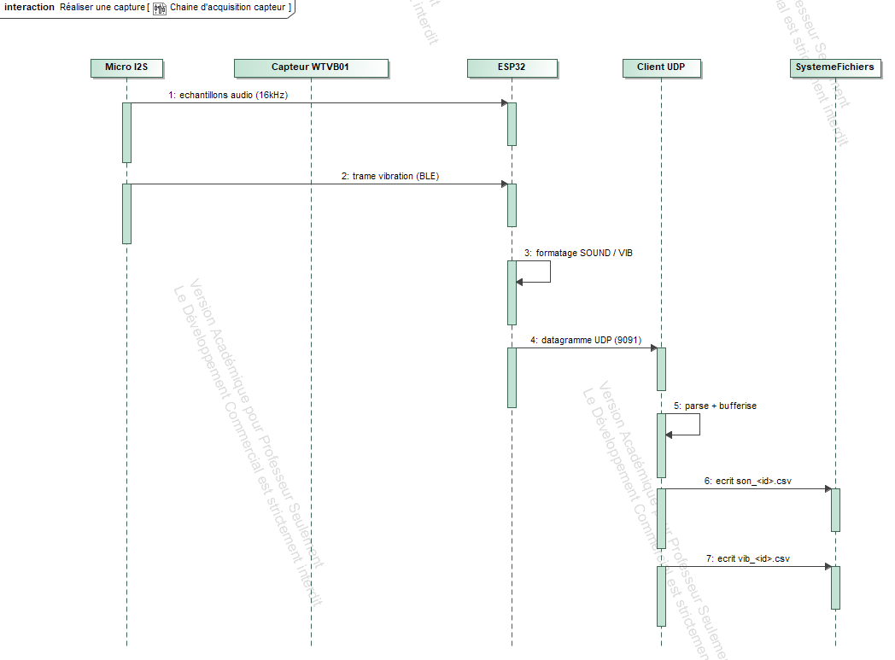
Acquisition des données son/vibration
Capteurs → ESP32 → Wi-Fi → serveurs Python → CSV → modèle IA Keras
BTS CIEL 2026 · Soutenance U6 · Noa Orand
12 / 31
Notes:
Voici le diagramme de déploiement. Toute la chaîne est mise en lumière : le capteur, l'ESP32, le réseau, les serveurs Python (TCP métadonnées + UDP données), le stockage CSV et enfin le modèle d'IA en post-traitement.

Slide 13
ESP32 — rôle de concentrateur
Un seul microcontrôleur orchestre l'ensemble de l'acquisition embarquée
● Pilote l'interface I2S pour récupérer les échantillons audio en continu
● Ouvre une connexion BLE cliente vers le capteur de vibration et souscrit aux notifications
● Émet deux flux UDP distincts vers le PC opérateur (préfixes SOUND et VIB)
● Mutex FreeRTOS : sérialise les envois UDP entre tâche audio et callback BLE — pas d'entrelacement
● Reconnexion Wi-Fi et BLE automatique en cas de coupure réseau
Optimisations firmware · snprintf au lieu de String, APLL activée, buffers DMA × 8, MTU BLE 247
BTS CIEL 2026 · Soutenance U6 · Noa Orand
13 / 31
Notes:
L'ESP32 est le concentrateur embarqué. Le firmware a été optimisé pour éviter les pertes : passage de String à snprintf, APLL pour l'I2S, et augmentation des buffers DMA. Résultat : fréquence son effective passée de 10 kHz à 15,8 kHz, soit 99 % de la cible.

Slide 14
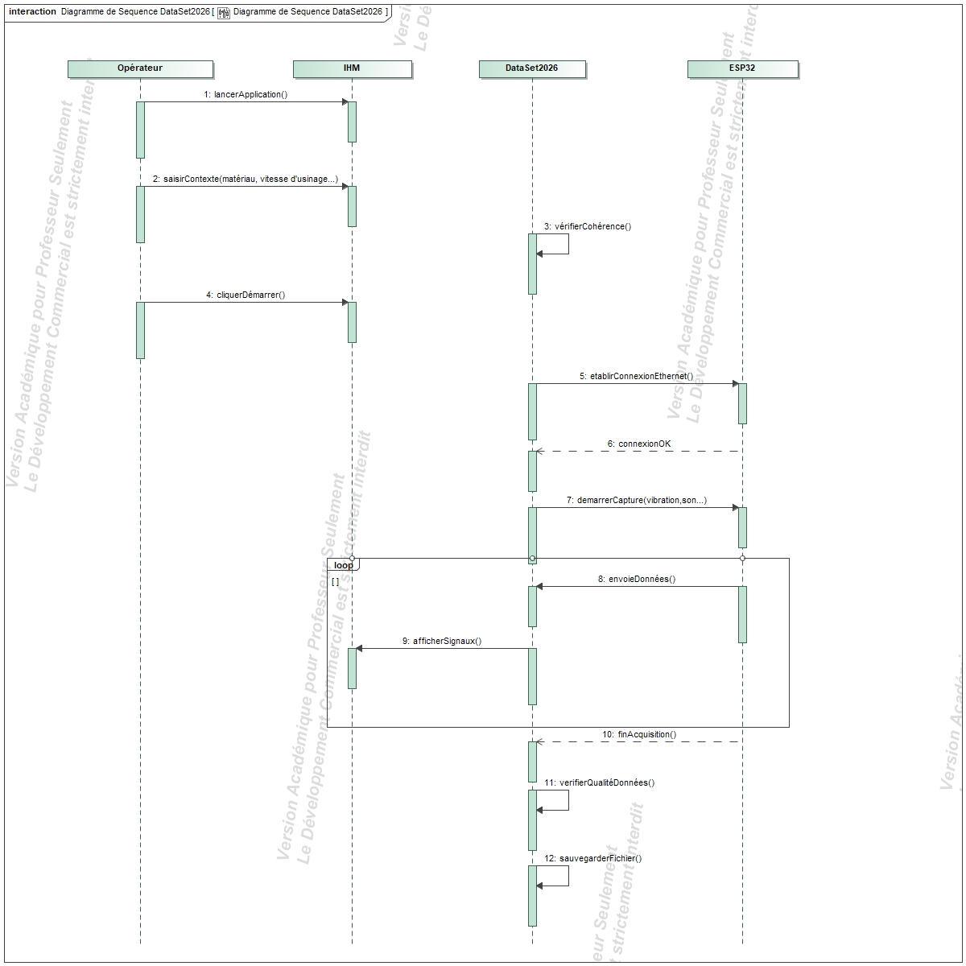
Architecture logicielle bout-en-bout
Capteurs → ESP32 → Wi-Fi → serveurs Python → CSV → modèle IA Keras
BTS CIEL 2026 · Soutenance U6 · Noa Orand
14 / 31
Notes:
Voici le diagramme de déploiement. Toute la chaîne est mise en lumière : le capteur, l'ESP32, le réseau, les serveurs Python (TCP métadonnées + UDP données), le stockage CSV et enfin le modèle d'IA en post-traitement.

Slide 15
Plan d'expérience — 110 sessions
11
× 2
× 5
= 110
niveaux de tension
conditions de charge
captures par couple
sessions de 15 s
● Niveaux : 0, 10, 20, ..., 100 % de la tension maximale propre à la condition
● Conditions : A_vide (sans frein) et B_frein (avec frein)
● Durée totale ≈ 1 h 50 de banc moteur, réalisée en deux phases pour limiter la dérive thermique
● Vérification rapide du dataset à mi-parcours avant la phase B
BTS CIEL 2026 · Soutenance U6 · Noa Orand
15 / 31
Notes:
Le plan est croisé. 11 niveaux × 2 conditions × 5 captures = 110 sessions. Découpage en deux phases pour éviter une dérive thermique du moteur.

Slide 16
Pourquoi la tension et non la puissance ?
Décision d'ingénierie justifiée par la disponibilité matérielle
● P = U × I exigerait simultanément tension et courant — pas de capteur d'intensité disponible
● La tension reste une fonction monotone de la puissance pour une charge fixée
● C'est donc un proxy honnête de la puissance, suffisant pour caractériser l'effort moteur
● Approche relative par condition : chaque condition a sa propre tension maximale = 100 %
● Normalisation : label_apprentissage = pourcentage / 100,0
Perspective : ajout d'un capteur de courant (effet Hall) permettrait la mesure directe de la puissance
BTS CIEL 2026 · Soutenance U6 · Noa Orand
16 / 31
Notes:
On apprend la tension parce qu'on n'a pas de capteur de courant. C'est un proxy assumé et documenté.

Slide 17
Partie 3
Ma contribution individuelle
Pipeline d'acquisition logicielle et modèle d'intelligence artificielle.
Notes:
Transition vers ma contribution personnelle.

Slide 18
Périmètre de ma contribution
Deux briques fonctionnelles complémentaires de la chaîne
1
Pipeline d'acquisition
2
Modèle IA double branche
● Serveur TCP de métadonnées (port 9090)
● Client UDP de données capteurs (port 9091)
● Format CSV maître metadata_captures_moteur.csv
● Architecture CNN à deux branches (son + vibration)
● Mel-spectrogrammes en entrée, sortie en %
● Augmentations + split anti-fuite par capture
BTS CIEL 2026 · Soutenance U6 · Noa Orand
18 / 31
Notes:
Cette double responsabilité me permet de garantir que le format des données produites en amont est bien adapté à l'apprentissage en aval.

Slide 19
Serveur TCP de métadonnées · port 9090
serveurTCP_metadonnes_moteur.py — point d'entrée des métadonnées de session
● Mode bloquant à connexion courte : 1 connexion = 1 session
● L'IHM envoie un marqueur START suivi d'une ligne CSV à 5 champs
● 5 champs : condition_charge, durée, fréquence_son, fréquence_vibration, niveau_tension
● Normalisation de condition_charge via dictionnaire (A_vide / B_frein canoniques)
● Calcul automatique de l'identifiant : get_next_id sur nombre de lignes existantes
● Écriture d'une ligne complète dans metadata_captures_moteur.csv
● Génère les noms son_N.csv et vib_N.csv pour cohérence avec le client UDP
BTS CIEL 2026 · Soutenance U6 · Noa Orand
19 / 31
Notes:
Le serveur TCP reçoit les métadonnées de session avant chaque capture, normalise la condition de charge, attribue un identifiant et indexe la session dans le fichier maître.

Slide 20
Client UDP de données · port 9091
clientUDP_données.py — réception haut débit des signaux capteurs
● Buffer UDP agrandi à 8 Mo pour éviter les pertes à haute fréquence
● Lit l'identifiant de session courant depuis le fichier maître TCP
● Détecte automatiquement le début et la fin d'une capture (timeout 3 s d'inactivité)
● Parse 2 formats de trames : SOUND,ts,amp1,amp2,… et VIB,ts,VX,VY,…,HZZ
● Trames VIB strictement contrôlées : 15 champs exacts sinon rejet (défense en profondeur)
● Reconstruction des timestamps son à partir de la fréquence d'échantillonnage déclarée
● Estimation de la fréquence effective + taux de perte affichés en fin de capture
BTS CIEL 2026 · Soutenance U6 · Noa Orand
20 / 31
Notes:
Le client UDP gère le flux haut débit du son. Le buffer est agrandi à 8 Mo. La détection de fin de capture par timeout est simple et fiable.

Slide 21
Format du fichier maître metadata_captures_moteur.csv
9 colonnes — contrat de données partagé entre IHM, acquisition et modèle IA
id_session
identifiant unique auto-incrémenté
time_session
horodatage · YYYY-MM-DD_HH:MM
condition_charge
A_vide ou B_frein (canonique)
duree
durée nominale · 15 s par défaut
frequence_son
fréquence d'échantillonnage déclarée son
frequence_vibration
fréquence déclarée vibration
fichier_son
son_N.csv (lié à id_session)
fichier_vibration
vib_N.csv (lié à id_session)
niveau_tension
label IA en % de la tension max [0, 100]
BTS CIEL 2026 · Soutenance U6 · Noa Orand
21 / 31
Notes:
Voici le format CSV maître à 9 colonnes. C'est le contrat de données entre l'IHM, le pipeline d'acquisition et le modèle IA.

Slide 22
Pourquoi une architecture double branche ?
Deux modalités physiques complémentaires, fusionnées tardivement
Branche son
Branche vibration
● Spectre acoustique 16 kHz
● Riche en transitoires haute fréquence
● Mel-spectrogramme 64 bandes
Fusion
● Vibration axe Z à 10 Hz effectif
● Signature mécanique basse fréquence
● Mel-spectrogramme 32 bandes
▶
Dense 64
+ Dropout
→ Sortie %
◀
BTS CIEL 2026 · Soutenance U6 · Noa Orand
22 / 31
Notes:
L'idée derrière la double branche : aucune modalité prise seule ne capture toute l'information. Le son apporte des transitoires haute fréquence, la vibration une signature basse fréquence. La fusion tardive permet d'apprendre ce qui est complémentaire.

Slide 23
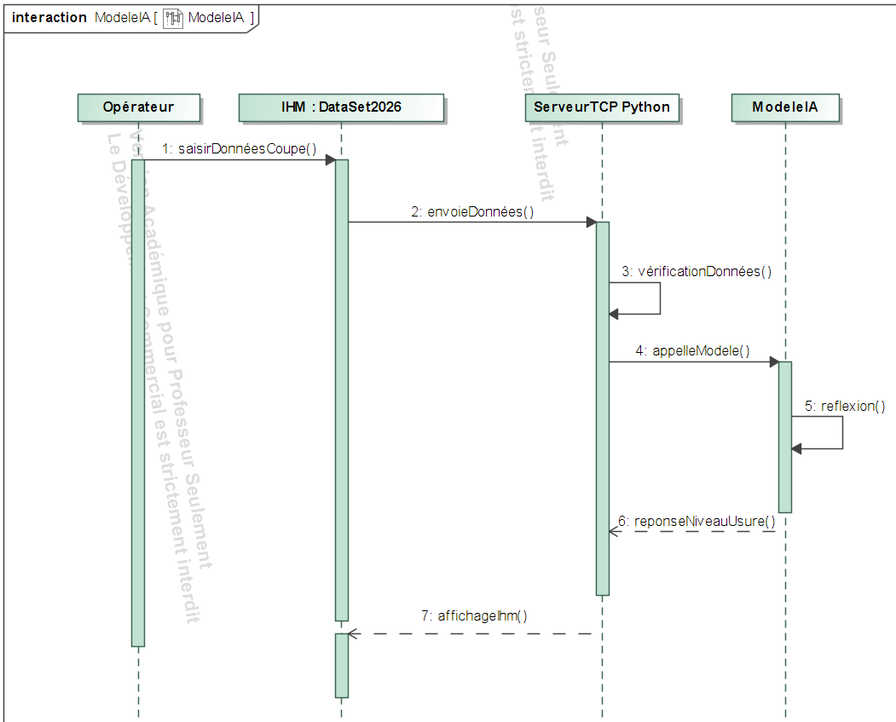
Modèle IA
Capteurs → ESP32 → Wi-Fi → serveurs Python → CSV → modèle IA Keras
BTS CIEL 2026 · Soutenance U6 · Noa Orand
23 / 31
Notes:
Voici le diagramme de déploiement. Toute la chaîne est mise en lumière : le capteur, l'ESP32, le réseau, les serveurs Python (TCP métadonnées + UDP données), le stockage CSV et enfin le modèle d'IA en post-traitement.

Slide 24
Transformée de Fourier — créer le mel-spectrogramme
Passer du domaine temporel au domaine fréquentiel pour révéler le contenu spectral.
● La transformée de Fourier décompose un signal en une somme de sinusoïdes : elle donne l'amplitude de chaque fréquence présente.
● STFT (Fourier à court terme) : la FFT est appliquée sur des fenêtres glissantes → on suit l'évolution du spectre dans le temps (spectrogramme).
● Échelle de Mel : compression perceptuelle des fréquences, calquée sur l'oreille humaine (plus fine en basses fréquences).
● Conversion en décibels (log) puis normalisation [0, 1] → une image 2D exploitable par le CNN.
● Paramètres adaptés à chaque modalité : 64 bandes de Mel pour le son, 32 pour la vibration (n_fft et hop_length réduits).
X(f) = ∫ x(t) · e^{−2iπft} dt — appliquée par fenêtres glissantes (STFT)
BTS CIEL 2026 · Soutenance U6 · Noa Orand
24 / 31

Slide 25
Représentation : mel-spectrogrammes
Transformer un signal temporel en image perçue comme un humain
Signal
temporel
STFT
Échelle
Mel
Log
(dB)
Normalisation
[0, 1]
Resize
128 × 128
▶
▶
▶
▶
▶
● Découpage du son en fenêtres de 1 s avec recouvrement 50 % (augmentation gratuite)
● Mel-spectrogramme son : 64 bandes · vibration : 32 bandes (n_fft adaptatif)
● Toutes les entrées du réseau ramenées à 128 × 128 px, un seul canal
BTS CIEL 2026 · Soutenance U6 · Noa Orand
25 / 31
Notes:
Le mel-spectrogramme transforme le signal temporel en une image, où l'axe Y est la fréquence (perçue à la manière de l'oreille humaine) et l'axe X le temps. C'est ce que voit le CNN.

Slide 26
Augmentations et split anti-fuite
Robustifier l'entraînement avec peu de captures
Augmentations d'entraînement
Split anti-fuite par capture
● Bruit gaussien ajouté au signal brut
● Décalage temporel (time shift) aléatoire
● SpecAugment : masquage de bandes de temps et de fréquence sur le spectrogramme
● Multiplie virtuellement la taille du dataset par ≈ 4
● Toutes les fenêtres d'une même capture vont au même split (train OU val OU test)
● Empêche le modèle de mémoriser une signature acoustique vue à l'entraînement
● Métrique d'évaluation : MAE par capture (et non par fenêtre)
BTS CIEL 2026 · Soutenance U6 · Noa Orand
26 / 31
Notes:
Les augmentations multiplient artificiellement le dataset. Le split par capture empêche la fuite : si une fenêtre d'une capture est en train, toutes les autres y sont aussi.

Slide 27
Architecture du réseau de neurones
Deux branches CNN convolutives + fusion par concaténation
Spectro son
Conv 32
Conv 64
Conv 128
GlobAvg
→
→
→
→
Concat
Dense 64
Dropout
→
Dense 1
sigmoid
× 100 → %
Spectro vib
Conv 32
Conv 64
Conv 128
GlobAvg
→
→
→
→
Loss : MSE · Métrique : MAE en % · Optimiseur : Adam, lr 1e-3 · Batch 32 · 50 epochs
Tâche de régression : sortie sigmoïde × 100 → niveau de tension en pourcentage
BTS CIEL 2026 · Soutenance U6 · Noa Orand
27 / 31
Notes:
Deux branches CNN identiques (3 convolutions + GlobalAvgPool) traitent indépendamment son et vibration. Concaténation, Dense, Dropout, et une sortie sigmoïde × 100 pour la régression du % de tension.

Slide 28
Décision d'ingénierie · Option A : |VZ| seul
Pourquoi n'utiliser qu'un seul axe vibration sur les trois disponibles ?
● Observation : axes VX et VY figés à 271 et 1 dans notre configuration capteur
● Cause identifiée : axes perpendiculaires à la vibration dominante du moteur, sous le seuil MEMS
● Magnitude 3-axes √(VX² + VY² + VZ²) aurait un plancher à ≈ 271 qui écrase la dynamique utile
● Option A retenue : utiliser |VZ| seul comme signal vibration → on récupère la vraie variation
BTS CIEL 2026 · Soutenance U6 · Noa Orand
28 / 31
Notes:
Décision documentée Option A : utiliser uniquement |VZ| parce que VX et VY sont saturés sous le seuil MEMS. C'est un argument à l'oral : analyse + référence au manuel constructeur.

Slide 29
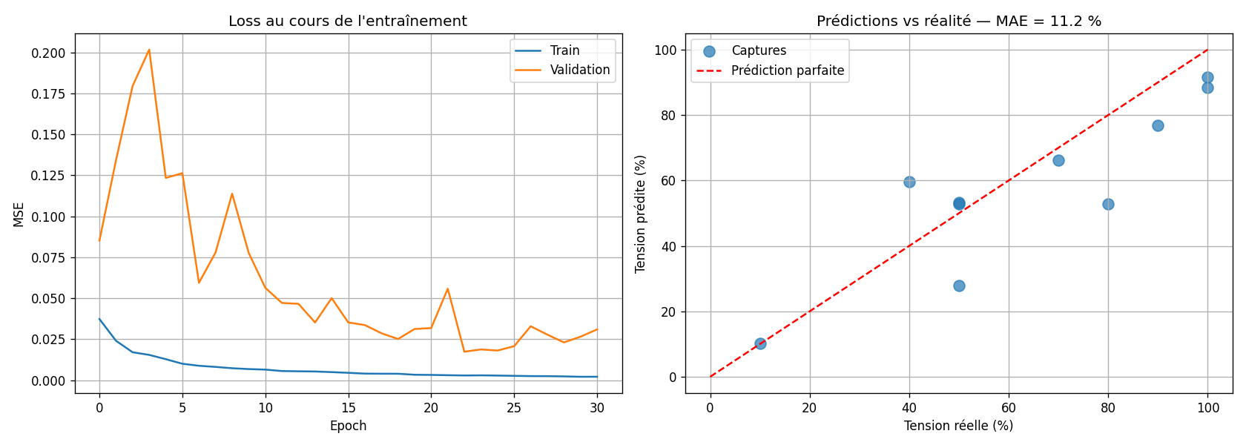
Résultats · courbes d'entraînement
Lecture
● Convergence stable sur 30 epochs
● Pas de divergence train/val significative
● MAE entraînement décroît régulièrement
● Validation se stabilise → fin d'apprentissage utile
BTS CIEL 2026 · Soutenance U6 · Noa Orand
29 / 31
Notes:
Les courbes d'entraînement montrent une convergence stable sans surapprentissage marqué. La MAE de validation se stabilise vers la fin.

Slide 30
Résultats · MAE 11,2 % par capture
Erreur absolue moyenne
Comparaison à une baseline naïve
11,2 %
Baseline (prédire la moyenne) : ≈ 27 %
Modèle double branche : 11,2 %
→ erreur divisée par ≈ 2,5
● Preuve de concept fonctionnelle
● Marge d'amélioration : campagne complète + meilleure qualité vibration
par capture
Métrique métier — pourcentage de tension
BTS CIEL 2026 · Soutenance U6 · Noa Orand
30 / 31
Notes:
11,2 % de MAE par capture, contre 27 % pour une baseline naïve. C'est une division par 2,5, défendable comme preuve de concept même avec un dataset limité.

Slide 31
Conclusion et perspectives
Bilan technique
Perspectives
● Chaîne complète fonctionnelle de bout en bout
● Modèle IA défendable (MAE 11,2 %)
● Décisions d'ingénierie documentées
● Compléter la campagne 110 captures
● Ajouter capteur courant → mesure directe puissance
● Comparer mono-modalité vs double branche
Merci pour votre attention
Place aux questions
Notes:
Conclusion : la chaîne complète fonctionne, le modèle est défendable. Perspectives : compléter le dataset, ajouter un capteur de courant pour la puissance directe, comparer double branche vs mono. Merci, je suis à votre disposition pour les questions.

